Slide 1

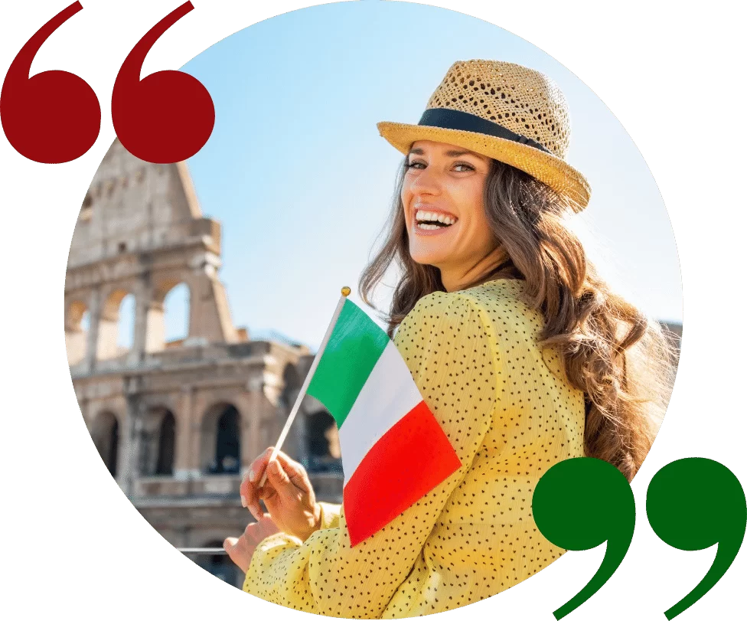

L’ITALIANO ALL”UNIVERSITÀ
Corso di Conversazione
MODULO QUARANTACINQUE

Slide 2
1
GRAMMATICA
Da ricordare:
Geralmente, em palavras seguintes que começam por ps, pn, z, y, x, sc, gn ou s + consoante, se usa o 'lo' para masculino singular e 'gli' para masculino plural. Já em palavras seguintes que iniciam por vogal, se usa o L’. Para as outras situações, se usa o masculino singular 'il' e o masculino plural 'i'.
Ou seja: “Il” se usa antes de palavras que começam por consoante: Il ragazzo, il libro, il quaderno, il film, il prato, il palazzo, il cavallo, il bel paese, etc. “Lo” se usa principalmente em dois casos: antes das palavras que começam por “z”, e antes das palavras que começam por “s impura”.

Slide 3

Articolo
Sostantivo
Aggettivo
il
Casa
Grande
COLLEGA
LE FRASI
L’
Sedia
Freddo
La
Libro
Veloce
L’
Albergo
Lontana
Lo
Zaino
Vicino
La
Macchina
Pediatrico
Lo
Vestito
Pieno
La
Stadio
Vuoto
2
Collega corretamente le frasi utilizando gli articoli con i nomi giusti e i nomi con gli aggettivi o le parole correlate.
La
Ragazza
Lenta
il
Vino
Piccolo
La
Musica
Bella
La
Pizza
Calda
il
Ospedale
Brutto

Slide 4
PLURALE DI PAROLE
3
Casa Grande
Albero da Frutto
Libro Giallo
Albergo Privato
Zaino Rosso
Macchina Veloce
Vestito blu
Casa Picola
Ragazza Giovane
Vino Rosso
Canzone Romantica
Uomo Vecchio

Slide 5

4
MASCHILE A FEMMINILE
L’Uomo Bello
Il Ragazzo Giovane
Il Figlio Carino
Lo Zio Amico
Il Fratello Gentile
Lo Studente Dedicato
L’Insegnante Inglese
Il Professore Tedesco
Il Nonno Vecchio
Il Padre Amorevole
L’Amico d’infanzia
Il Cao Brutto

Slide 6
E di dov’è?
5
Mark è di Berlino
Mark è :
Loren è di Parigi
Loren è :
José è di Rio
José è :
John è di Los Angeles
John è :
Maria è di Buenos Aires
Maria è :
Robby è di Dublino
Robby è :
Jessica è di Londra
Jessica è :
Anna è di Toronto
Anna è :
SCEGLI LA NAZIONALITÀ:
Paolo è di Veneza
Paolo è :
Austriaco – Belga – Svizzero Italiano – Canadese - Inglese Irlandese – Argentino Americano – Brasiliano Francese - Tedesco
Marie è di Berna
Marie è :
Marcel è di Bruxelles
Marel è :
Hans è di Vienna
Hans è :

Slide 7
Complete
Le Frasi
6
Io e mia mogli ________ Italiani, di Verona. (essere)
Mark e Lisa_______ venti anni. (avere)
Francesco_______ Insegnante (essere)
Ragazzi, quanti _________ in classe? (essere)
Lisa ______ un orologio svizzero costoso (avere)
Io sono Mateo. Tu ______ Megan? (essere)
Usa il presente di Essere e Avere ...
Io e Mark _______ fame! (avere)
Ragazzi, ______ una pena in più per me? (avere)
Luiggi, tu ______ sposato, vedovo o single? (essere)
E voi, quanti anni _______ di lavoro qui? (avere)
Noi ________ tutti buona gente! (essere)
Lui ______ una bella casa. E Lei ____ la residente.(avere)

Slide 8
Complete
Le Frasi
7
Marco, ________ a Maria una informazione, per favore!
Noi ____________ aiuto adesso ma non siamo stati assistiti.
Dobbiamo _________ la strada che va a Roma ora!
Beh, _________ a Paolo per ________ la porta!
Io sempre _________ una scadenza per rispondere!
Tu, ________ a Lei per me, por favore!
Usa il presente di Chiudere e Chiedere
Lei _________ a sua Mamma soldi per andare al cinema.
Professore, noi _________ di rinviare la prova oggi!
Loro ____________ una pizza di Calabrezza questa sera.
Tu _________ la finestra. C’é molto vento qui nella stanza!
Io sempre ________ la porta dell’armadio dopo di aprire!
Noi _______ l’affare oggi. Andiamo ______un altro domani.

Slide 9
Nome:
Cognome:
Nazionalità:
Città di Nascita:
Età:
Indirizzo:
Numero di Telefono:
Tipo de Lavoro in Italia:
Dati Personali
8
Nome:
Cognome:
Nazionalità:
Città di Nascita:
Età:
Indirizzo:
Numero di Telefono:
Tipo de Lavoro in Italia:
Scrivi i dati di questi tre studenti stranieri All’università di Siena:
Paolo Rossini
Marie Trudeaux
John Mathew
Nome:
Cognome:
Nazionalità:
Città di Nascita:
Età:
Indirizzo:
Numero di Telefono:
Tipo de Lavoro in Italia:

Slide 10
Professione:
Luogo di Lavoro
8
Cameriere
1
Sicurezza generale
Segretaria
2
Uffici Pubblici, Banche, Azienda
Medico
3
Bar, Ristorante
Vigile
4
Scuola, Università
Ufficiale di Polizia
5
Ufficio Postale
Impiegato
6
Uffici Privati
Postino
7
Farmacia
Insegnante
8
Autobus, Macchine, Veicoli
Autista
9
Ospedale, Soccorso
COLLEGARE LE PROFISSIONI ALL’ATTIVITÀ LAVORATIVA.
Farmacista
10
Polizia Nazionale
Cassiera
11
Supermercato, Negozio
Commesso
12
Autista di Taxi
Tassista
13
Albergo, Negozi
Avvocato
14
Scrivania
Prete
15
Chiesa, Templi

Slide 11
Che Lavora Fa?
11
Antonio
Francesco
Massimo
Carla
Alessandro
Angela
Alberto
Anna
Luccia
Scegli un lavoro per ogni persona e forma le frasi come nell’esempio:
Marco fa il Cameriere, lavora in um bar.
Luiggi
Paolo
Marinna
Michelle
Pietro

